Slide 1
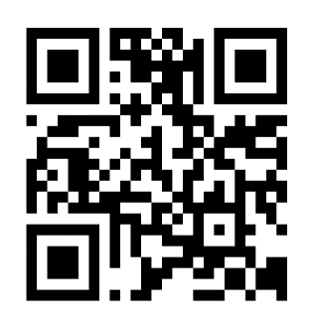
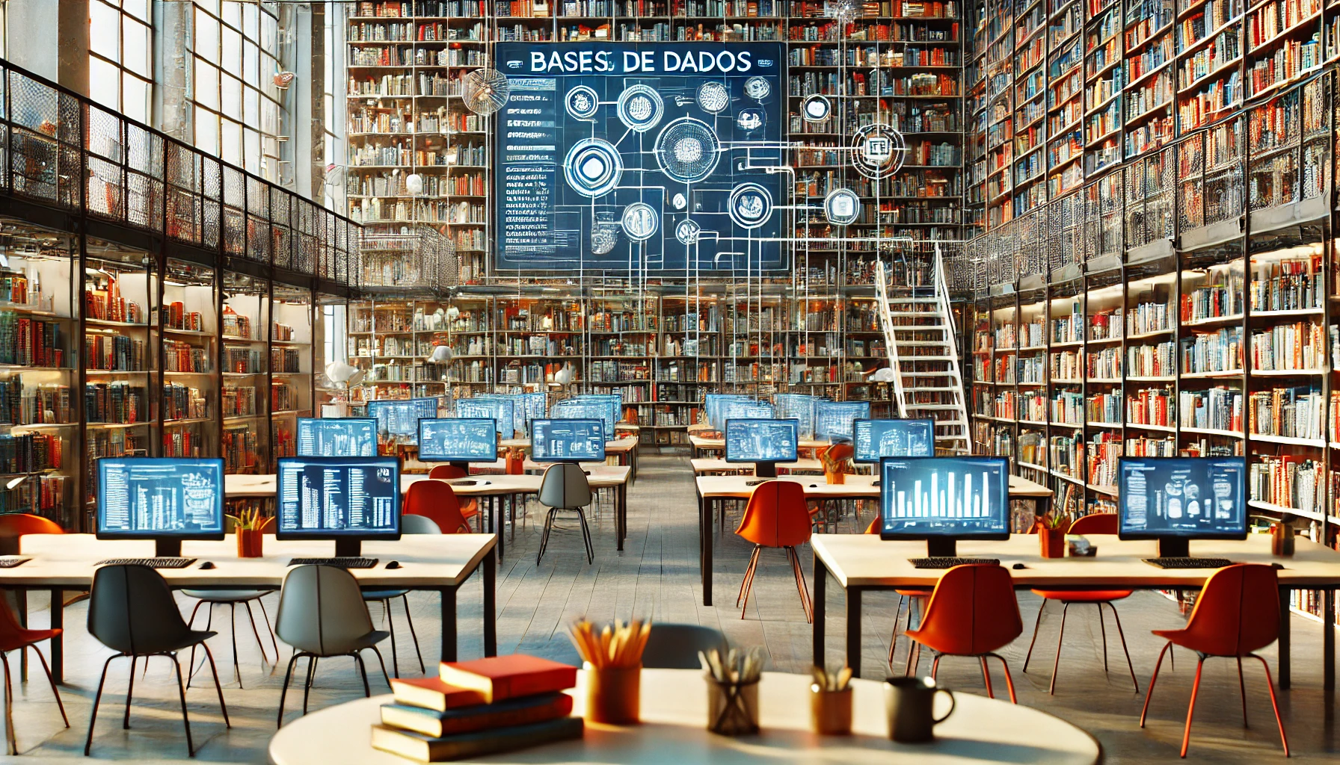








Recursos com Propósito: III Mostra de Posters Mestrado em Direito
Especialização em Ciências Jurídico-Políticas | 19 a 23 de janeiro de 2026 | Biblioteca Geral
Este poster tem como objetivo dar a conhecer recursos de informação e de pesquisa no âmbito do Direito Constitucional e Administrativo da União Europeia disponíveis através da Biblioteca Geral da Universidade Portucalense.
Recursos Bibliográficos
Acesso a obras disponíveis para consulta e empréstimo na área do Direito na Biblioteca Geral:
Recursos Digitais
Acesso a obras e outros recursos digitais através da pesquisa nas diversas bases de dados disponibilizadas pela Biblioteca Geral:
1. B-ON
Base de dados multidisciplinar, com acesso a publicações de caráter científico.
2. REPOSITÓRIO INSTITUCIONAL UPT
Plataforma que integra o RCAAP e que tem como objetivo preservar, divulgar e dar acesso à produção intelectual da Universidade Portucalense em formato digital e em acesso livre.
3. BDJUR
Bases de dados para a área de Direito, que disponibiliza legislação consolidada, jurisprudência, dicionário jurídico, coletâneas, formulários, códigos e coletâneas.
4. DATAJURIS
Base de dados para a área de Direito, que disponibiliza legislação e códigos anotados atualizados.
5. WEB OF SCIENCE
Base de dados referencial multidisciplinar.
6. SCOPUS
Base de dados referencial multidisciplinar.
8. JSTOR
Base de dados internacional, multidisciplinar, que contém textos completos de materiais bibliográficos digitais.
Sabia que?
1. É possível pesquisar, de forma estruturada, toda a documentação existente na Biblioteca, qual a sua localização e o seu estado (disponível, emprestado, etc.), entre outras informações?
2. A Biblioteca Geral disponibiliza bases de dados de publicações multidisciplinares ou temática, disponíveis em linha, para uso de toda a comunidade académica?
3. A Biblioteca Geral facilita o empréstimo interbibliotecário possibilitando o acesso a publicações não existentes na Biblioteca, através de protocolos estabelecidos com outras unidades de informação, académicas e não académicas?
4. A Biblioteca Geral promove sessões de formação com o principal objetivo de apoiar o ensino e a investigação, fomentando a autonomia dos participantes em matéria de pesquisa, recuperação e gestão da informação?
5. A Biblioteca Geral utiliza diversos canais e meio, como boletins informativos e redes sociais, para a difusão da informação e comunicação com a comunidade académica?
Contacte-nos
https://catalogobib.uportu.pt/
Tlf.: 22 5572193
E-mail: bib@upt.pt
Fonte: OPENAI. Imagem gerada com inteligência artificial (DALL-E). Disponível no ChatGPT. Janeiro de 2025.
www.upt.pt

